Slide 1

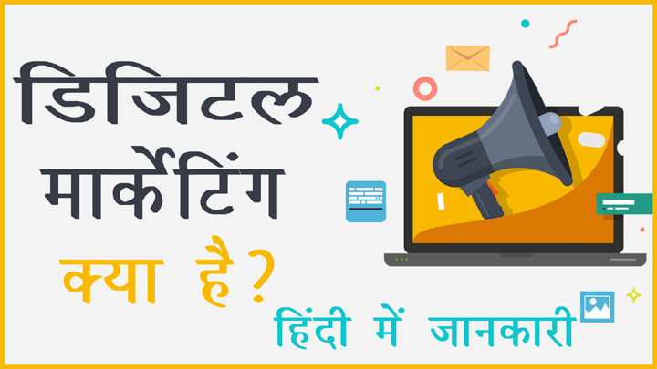
What Is Digital Marketing?
By: The Digital Education

Slide 2
डिजिटल मार्केटिंग (DM) क्या है?
डिजिटल मार्केटिंग ऑनलाइन प्लेटफ़ॉर्म्स का उपयोग करके विपणन और प्रचार की प्रक्रिया है, जो वेबसाइट्स, सोशल मीडिया, ईमेल आदि के माध्यम से होती है।
डिजिटल मार्केटिंग ऑनलाइन प्रेसेंस बढ़ाने, लक्षित ग्राहकों तक पहुँचने, ब्रांड प्रमोशन, बिक्री बढ़ाने के उपायोगी टूल और तकनीकों का संयोजन है।

Slide 3
मार्केटिंग के प्रकार
इनबाउंड मार्केटिंग
आउटबाउंड मार्केटिंग

Slide 4
इनबॉन्ड मार्केटिंग के प्रकार
ट्रेडिशनल मार्केटिंग
डिजिटल मार्केटिंग

Slide 5
डिजिटल मार्केटिंग के पहलू
1. सर्च इंजन ऑप्टिमाइजेशन
2. सर्च इंजन मार्केटिंग
3. वीडियो मार्केटिंग
4. सोशल मीडिया ऑप्टिमाइजेशन
5. सोशल मीडिया मार्केटिंग
6. ई-मेल मार्केटिंग
7. मोबाइल मार्केटिंग

Slide 6

By: The Digital Education

